Slide 1
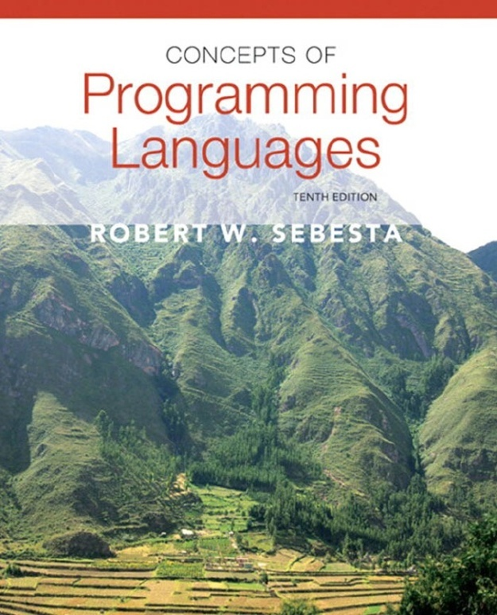
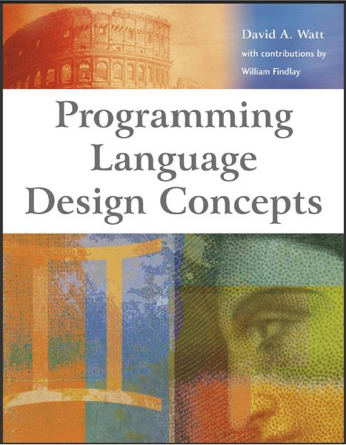
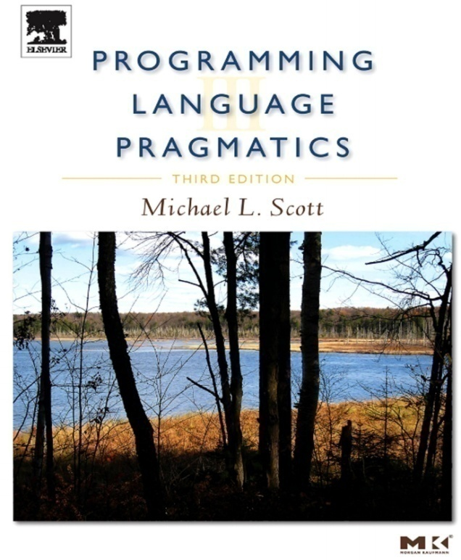
Bölüm 6: Verİ TİPLERİ

Slide 2
BÖLÜM 6- Konular
2
Giriş
İlkel (Primitive) Veri Tipleri
Karakter (Character) String Tipleri
Kullanıcı-tanımlı Sıra (Ordinal) Tipleri
Dizi (Array) Tipleri
Kayıt (Tutanak) (Record) Tipleri
Bileşim (Union) Tipleri
İşaretçi (Pointer) Tipleri

Slide 3
6.1.GİRİŞ
3
Von Neumann makinesinin yapısının programlama dilleri üzerindeki etkileri önemlidir.
Von Neumann mimarisi CPU ile belleği belirgin bir şekilde ayırır.
Bellek içeriği oldukça karışıktır. Bellekte:
Her türlü CPU komutları: yazmaç (register) ↔ bellek transferleri, aritmetik işlemler, karşılaştırma, vs.
Bazı işlemleri yapabilmek için ek bilgi: transfer etmek için adresler, vs.
İşlenecek değerler, adres bilgileri gibi veriler (data).
Belleğe erişim tamamen adrese göredir.
Von Neumann makinesinde işlenecek bütün bilgiler ikili sayısal sisteme dönüştürülmek zorundadır.

Slide 4
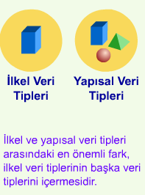
6.1.GİRİŞ
4
Bir problemin çözümü esnasında bilgisayarda tutulan, CPU komutu olmayan her türlü bilgiye veri denir.
Bir veri tipi, bir değerler kümesini ve bu değerler üzerindeki işlemleri tanımlar.
Bir programlama dilindeki veri tipleri, programlardaki ifade yeteneğini ve programların güvenilirliğini doğrudan etkiledikleri için, bir programlama dilinin değerlendirilmesinde önemli bir yer tutarlar.
İlkel (temel) ve yapısal veri tipleri arasındaki en önemli fark, ilkel veri tiplerinin başka veri tiplerini içermemesidir.

Slide 5
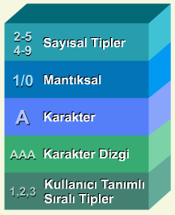
6.2. İLKEL VERİ TİPLERİ
5
Başka veri tipleri aracılığıyla tanımlanmayan veri tiplerine -ilkel (primitive) veri tipleri denir.
Önceleri programlama dillerinde sadece sayısal ilkel veri tipleri tanımlanmışken, günümüzde popüler olan programlama dillerinde, karakter, mantıksal, karakter dizgi, kullanıcı tanımlı sıralı tipler gibi çeşitli ilkel veri tipleri bulunmaktadır.

Slide 6
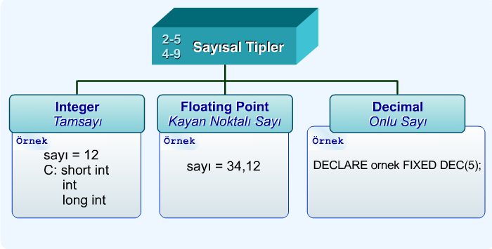
6.2.1. Sayısal Tipler
6
İlkel sayısal veri tipleri; tamsayı (integer), kayan noktalı (floating point) ve onlu (decimal) veri tipleridir.

Slide 7
6.2.1. Sayısal Tipler
7
Integer (Tamsayı)
En bilinen ilkel veri tipi tamsayı (integer) dır.
Bir tamsayı değer, bellekte en sol bit işaret biti olmak üzere bir dizi ikili (bit) ile gösterilir.
Temel tamsayı veri tipine ek olarak Ada, C ve Java programlama dillerinde, (short int, int, long int gibi) üç ayrı büyüklükte tamsayı tipi tanımlanmıştır. Ayrıca C, C++, ve C#' ta işaretsiz tamsayı (unsigned int) veri tipi de bulunmaktadır.
Değer
İşaret
word_size - 1 bit
1 bit

Slide 8
C integer types
1-7
Data type | Bytes | Range | Format
short int | 2 | -32,768 to 32,767 | %hd
unsigned short int | 2 | 0 to 65,535 | %hu
unsigned int | 4 | 0 to 4,294,967,295 | %u
int | 4 | -2,147,483,648 to 2,147,483,647 | %d
long int | 4 | -2,147,483,648 to 2,147,483,647 | %ld
unsigned long int | 4 | 0 to 4,294,967,295 | %lu
long long int | 8 | -(2^63) to (2^63)-1 | %lld
unsigned long long int | 8 | 0 to 18,446,744,073,709,551,615 | %llu
signed char | 1 | -128 to 127 | %c
unsigned char | 1 | 0 to 255 | %c

Slide 9
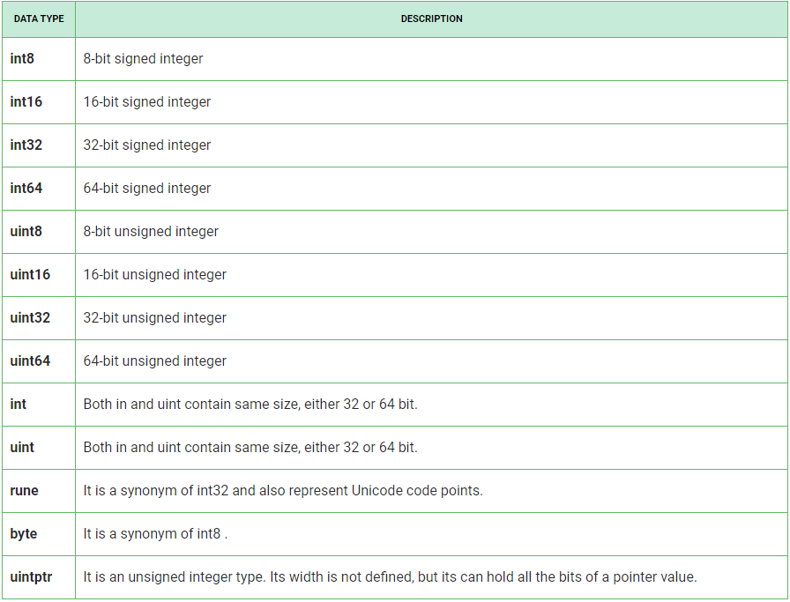
Golang integer types
1-<number>

Slide 10
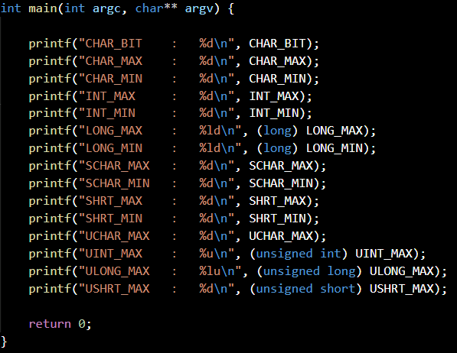
Example: C - integer
1-<number>

Slide 11
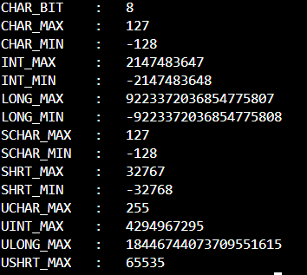
Example: C - integer
1-<number>

Slide 12
6.2.1. Sayısal Tipler
12
Floating point (Kayan Noktalı)
Kayan noktalı (floating point) veri tipleri, gerçel sayıları modellerler.
IEEE 754 floating point
Kayan noktalı sayılar, kesirler ve üsler olarak iki bölümde ifade edilirler.
Kayan noktalı tipler, duyarlılık (precision) ve alan (range) açısından tanımlanırlar. Duyarlılık, değerin kesir bölümünün tanımlar. Alan ise, kesirlerin ve üslerin birleşmesidir.
Aşağıdaki şekilde görüldüğü gibi kayan noktalı veri tipi, gerçel (real) ve çift-duyarlılık (double-precision) olmak üzere iki tiple gösterilebilirler.
Notes:
On a typical 32-bit GNU system, the sizes of the different floating point types are as follows.
TypeBitsPossible values (approx.) float 321e-38 to 1e+38 double 642e-308 to 1e+308 long double 642e-308 to 1e+308
<number>

Slide 13
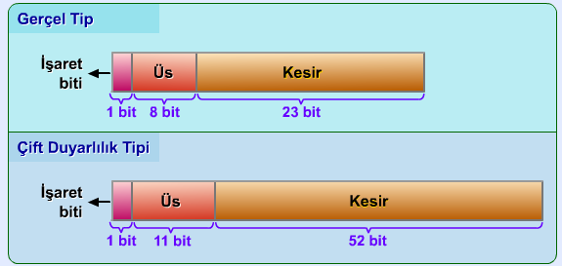
6.2.1. Sayısal Tipler
13
NaN : not a number

Slide 14
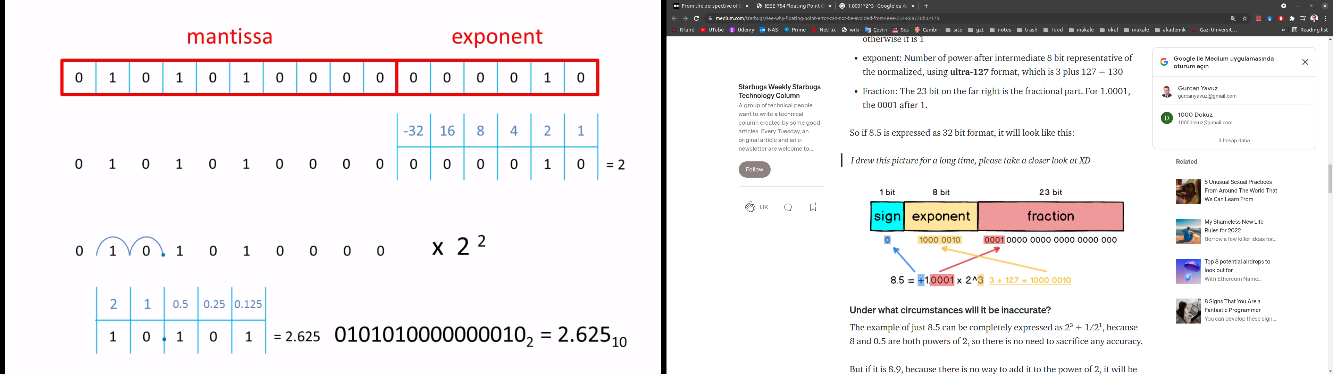
Example : Floating point (16 bit)

Slide 15
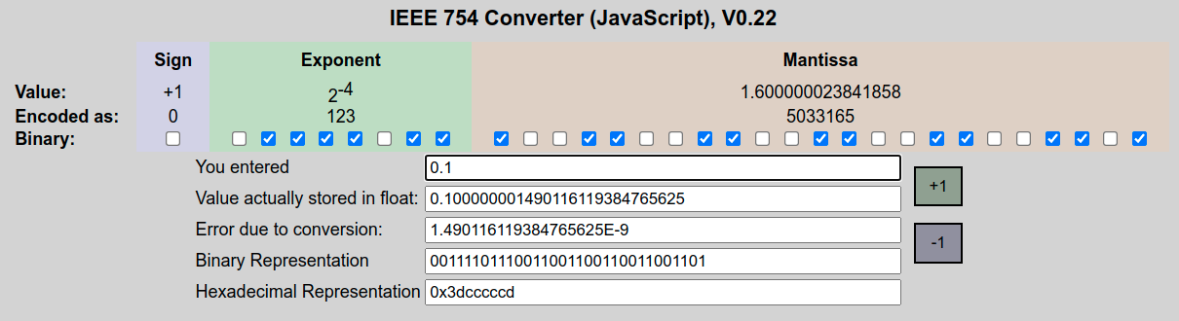
Example : Floating point

Slide 16
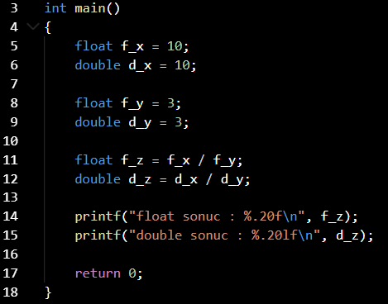
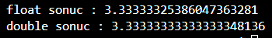
Example : C - floating point
1-<number>
Copyright © 2012 Addison-Wesley. All rights reserved.

Slide 17
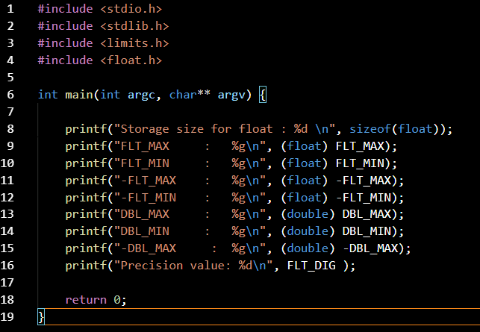
Example : C - floating point
<number>

Slide 18
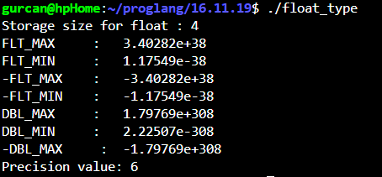
Example : C - floating point
<number>
Notes:
https://www.tutorialspoint.com/cprogramming/c_data_types.htm
<number>

Slide 19
6.2.1. Sayısal Tipler
19
Decimal (Onlu)
Onlu (decimal) veri tipi, ondalık noktanın sabit bir yerde bulunduğu sabit sayıda onlu basamak içeren bir veri tipidir.
Ticari uygulamalar için kullanılır (para)
COBOL temellidir.
C# dili, Python decimal veri tipi sunar.
Bu veri tipi, az sayıda programlama dilinde (Örneğin; PL/I, Cobol ve C#) tanımlanmıştır.
Onlu veri tipi, onlu değerleri tam olarak saklayabilirse de, üsler bulunmadığı için gösterilebilecek değer alanı sınırlıdır. Her basamak için bir sekizli (byte) gerekli olması nedeniyle, belleği etkin olarak kullanmaz.

Slide 20
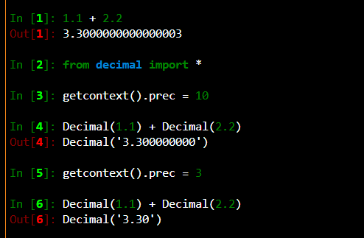
Example : Python - decimal
19
Notes:
https://docs.python.org/2/library/decimal.html
<number>

Slide 21
6.2.1. Sayısal Tipler
<number>
Kompleks
Bazı dilleri bu veri tipini destekler, Örneğin: C99, Fortran ve Python
Her değer iki kısımdan oluşur, birisi reel değer diğer kısım ise imajiner değerdir.
Python’daki formu aşağıdaki örnekte verilmiştir:
(7 + 3j), 7 sayının reel değeri, 3 ise imajiner değeridir.

Slide 22
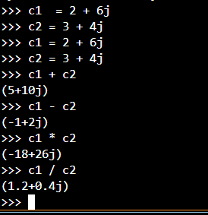
Example : Python - complex
1-<number>
Copyright © 2012 Addison-Wesley. All rights reserved.

Slide 23
6.2.1. Sayısal Tipler
<number>
Boolean (İkili)
En basit veri tipidir.
Değer aralığında yalnızca iki değer bulunmaktadır. Bunlar true (doğru) ve false (yanlış)’tır.
Bitler olarak uygulanabilir, fakat çoğu zaman byte kullanılır.
Avantaj: Okunabilirlik

Slide 24
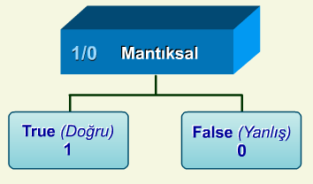
6.2.2. Boolean (Mantıksal)
24
Mantıksal (boolean) veri tipi, ilk olarak ALGOL 60 tarafından tanıtılmış ve daha sonra çoğu programlama dilinde yer almıştır.
Mantıksal veri tipi, sadece doğru (true) veya yanlış (false) şeklinde ifade edilen iki değer alabilir. Bir mantıksal değer bellekte bir ikili (bit) ile gösterilebilirse de, çoğu bilgisayarda bellekteki tek bir ikiliye etkin olarak erişim güç olduğu için, bir sekizlide (byte) saklanırlar.

Slide 25
6.2.2. Boolean (Mantıksal)
25
İlişkisel işlemciler, mantıksal tipte bir değer döndürdükleri için ve seçimli deyimler gibi programlamadaki birçok yapı, mantıksal tipte bir ifade üzerinde çalıştığı için mantıksal veri tipinin dilde yer almasının önemi büyüktür.
ALGOL 60'dan sonraki çoğu dilde yer alan mantıksal veri tipinin yer almadığı bir programlama dili C dilidir. C'de ilişkisel işlemciler, ifadenin sonucu doğru ise 1, değilse 0 değeri döndürürler. C'de if deyimi, sıfır değeri için yanlış bölümünü, diğer durumlarda ise doğru bölümünü işler.

Slide 26
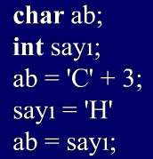
6.2.3. Character (Karakter)
26
Karakter veri tipi, tek bir karakterlik bilgi saklayabilen ve bilgisayarlarda sayısal kodlamalar olarak saklanan bir veri tipidir.
ASCII Kodlaması: Karakter veri tipinde en yaygın olarak kullanılan kodlamalardan biri 8 bitlik ASCII kodlamasıdır. ASCII kodlaması, 128 farklı karakteri göstermek için, 0..127 arasındaki tamsayı değerleri kullanır.
ASCII kodlamasıyla bağlantılı olarak bazı programlama dilleri, karakter veri tipindeki değerlerle tamsayı tipi arasında ilişki kurarlar. C'de, char veri tipi, eş olarak kullanılabilir.
Notes:
tek bir karakterlik bilgi saklayabilen ve bilgisayarlarda sayısal kodlamalar olarak saklanan bir veri tipidir.
ASCII Kodlaması: Karakter veri tipinde en yaygın olarak kullanılan kodlamalardan biri 8 bitlik ASCII kodlamasıdır. ASCII kodlaması, 128 farklı karakteri göstermek için, 0..127 arasındaki tamsayı değerleri kullanır
<number>

Slide 27
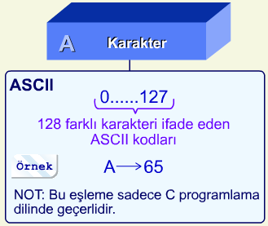
6.2.3. Character (Karakter)
27
Yandaki şekilde verilen C deyimleri bu durumu örneklemektedir. Bu örnekte görüldüğü gibi, C'de char ve int veri tipleri dönüşümlü olarak kullanılabilmektedir.
ISO 8859-1 başka bir karakter kodudur ve 256 karakterden oluşur.
Daha çok dilin karakter setini göstermek amacıyla daha sonra Unicode (UTF) geliştirilmiştir. Bu kodlamaya bütün diller eklenmiştir. Burada karakterler 1-4 bayt ile gösterilirler. ASCII kodu bu gösterimde tek bayt olarak dahil edilmiştir. Java, JavaScript ve C# bu karakter kodlarını kullanabilmektedir (UCS-2 16 bit; UCS-4 32 bit)
Notes:
<number>

Slide 28
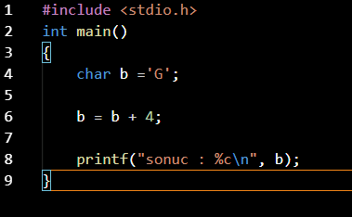
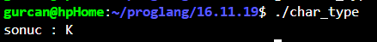
Example : C - character
1-<number>

Slide 29
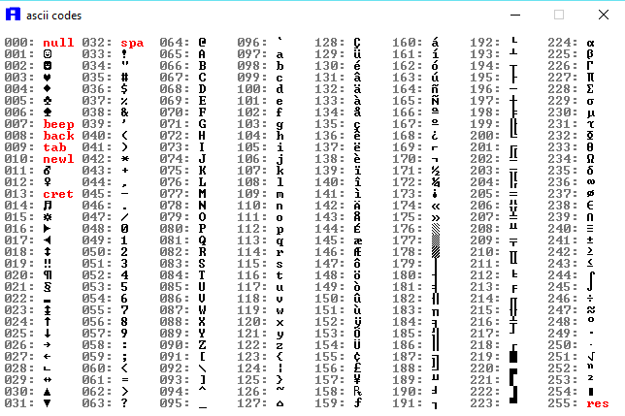
ASCII codes
1-<number>
Notes:
<number>

Slide 30
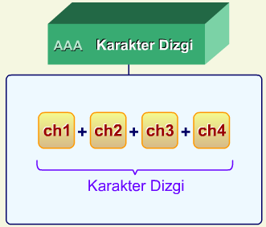
6.2.4. Character String (Karakter Dizgi)
30
Bir karakter dizgi veri tipinde, nesneler karakterler dizisi olarak bulunur.
Karakter dizgi veri tipi bazı programlama dillerinde ilkel bir veri tipi olarak, bazılarında ise özel bir karakter dizisi olarak yer almıştır.
FORTRAN77, FORTRAN90 ve BASIC'te karakter dizgiler ilkel bir veri tipidir ve karakter dizgilerin atanması, karşılaştırılması vb. işlemler için işlemciler sağlanmıştır.
Pascal, C, C++ ve Ada'da ise karakter dizgi veri tipi, tek karakterlerden oluşan diziler şeklinde saklanır.

Slide 31
6.2.4. Character String (Karakter Dizgi)
31
İşlemler:
Atama, tanımlama (char *str = “özellikler”; )
Karşılaştırma (=, >, strcmp, vs.)
Birleştirme
Alt dizgiye erişim
Örüntü eşleme (Pattern matching)

Slide 32
6.2.4. Character String (Karakter Dizgi)
32
Örnekler:
Pascal
Temel veri tipi değil; sadece atama ve karşılaştırma
Ada, FORTRAN 90, ve BASIC
Temel veri.
Atama, karşılaştırma, birleştirme, alt dizgiye erişim
FORTRAN da örüntü eşleme var.
Örneğin (Ada)
N := N1 & N2 (birleştirme)
N(2..4) (alt dizgiye erişim )

Slide 33
6.2.4. Character String (Karakter Dizgi)
33
C ve C++
Temel veri tipi değil
char dizilimleri ve kütüphane fonksiyonları kullanılır.
örnek: strcpy (src, dst);
C++’da string sınıfı kullanmak daha iyi; kontrol var.
SNOBOL4 (bir dizgi işleme dili)
Temel veri tipi
Ayrıntılı örüntü eşleme dahil birçok operatör.

Slide 34
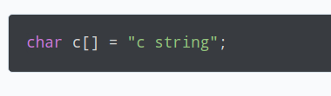
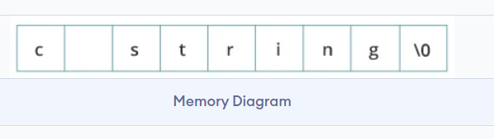
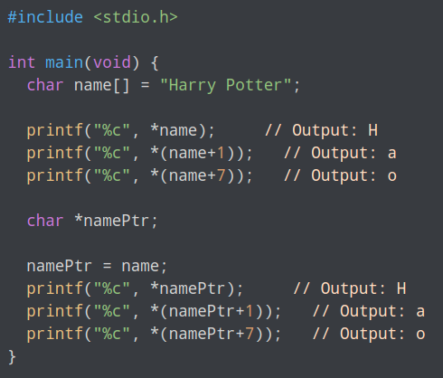
Example : C – String
34

Slide 35
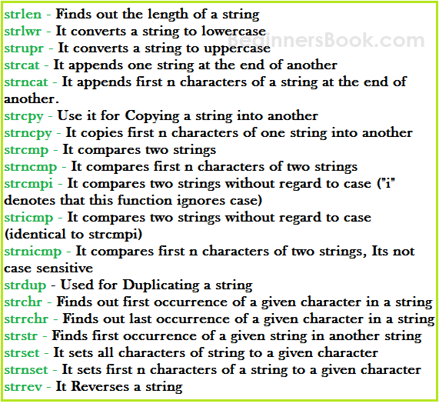
C – String Functions

Slide 36
6.2.4. Character String (Karakter Dizgi)
36
Perl, JavaScript, C++, Java, C#, vs
Örüntüler (Patterns) düzenli ifadeler (regular expressions) ile tanımlanır.
Çok güçlü bir özellik
Örneğin :/[A-Za-z][A-Za-z\d]+/ veya /\d+\.?\d*|\.\d+/
Java
String class (karakter dizilimleri değil) statik dizgi nesneleri oluşturur. Nesneler değiştirilemez (kesin).
Buna karşılık StringBuffer sınıfı değiştirilebilir dizgi nesnelerinin sınıfıdır.

Slide 37
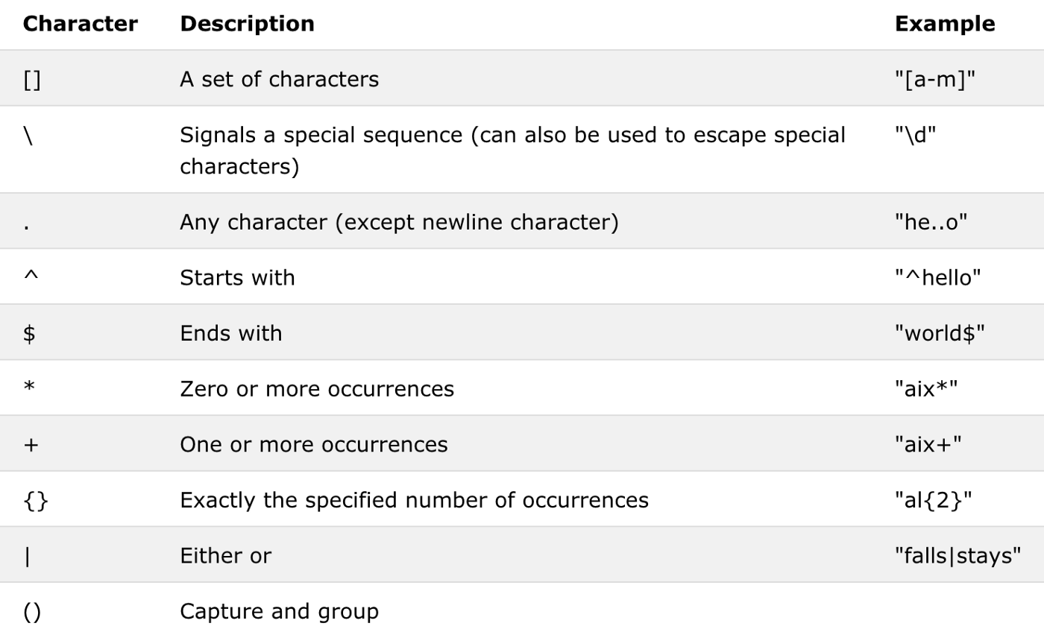
Example : Python - Regular Expression

Slide 38
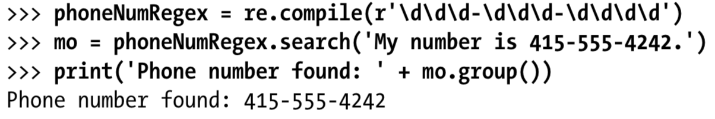
Example : Python - Regular Expression

Slide 39
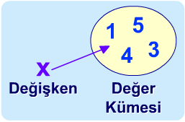
6.2.5. Kullanıcı Tanımlı Sıralı Tipler
39
Bir sıralı (ordinal) tip, olası değerlerin pozitif tamsayılar kümesi ile ilişkilendirilebildiği veri tipidir.
Bir çok programlama dilinde kullanıcılar, sayılama (enumeration) ve altalan (subrange) olmak üzere iki tür sıralı tip tanımlayabilir.
Bu tip tanımlarındaki amaç, programcılara modellenen gerçek dünya nesnelerine karşı gelebilecek yeni tipler oluşturma olanağı sağlamaktır.

Slide 40
6.2.5. Kullanıcı Tanımlı Sıralı Tipler
<number>
Enumeration (Sayılama) Tipleri
Sayılama (enumeration) tipi, gerçek hayattaki verilerin tamsayı (integer) veri tipine eşleştirilmesi için kullanılan veri tipidir.
Bir sayılama tip tanımı, parantezler arasında yazılmış belirli sayıdaki isimden oluşur.
Sayılama tipi, değişkenleri tamsayılarla ilişkilendirildiği için, bu tipteki değişkenler dizi indisleri olarak, for döngü değişkenleri olarak kullanılabilir. Benzer şekilde, iki sayılama tipinde değişken veya sabit ilişkisel işlemcilerle, tanımlamadaki sıralarına göre karşılaştırılabilir.

Slide 41
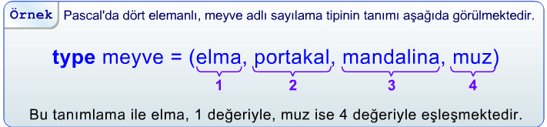
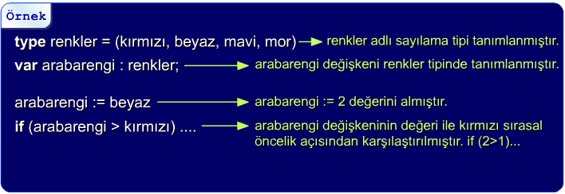
6.2. İLKEL VERİ TİPLERİ
40
Enumeration (Sayılama) Tipleri

Slide 42
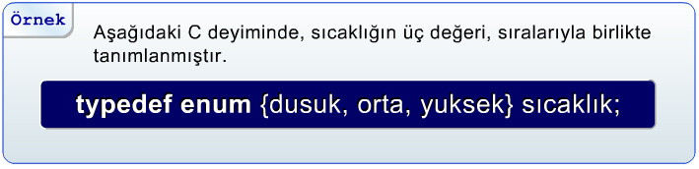
6.2.5. Kullanıcı Tanımlı Sıralı Tipler
<number>
Enumeration (Sayılama) Tipleri
Pascal'daki type deyiminin benzeri olarak düşünülebilen C'deki enum yapısı ile yeni bir tip yaratılmaz. Bu yapının kullanımındaki amaç, bir dizi define kullanımı yerine daha anlaşılır bir yaklaşım sunmaktır.
İsimlendirilmiş değerlerin hatırlanması kolay olduğu için, sayılama tipi kullanımı, programların okunabilirliğini ve güvenilirliğini artırır.

Slide 43
6.2.5. Kullanıcı Tanımlı Sıralı Tipler
<number>
Enumeration (Sayılama) Tipleri
Pascal – sabitleri tekrar kullanılamaz; Dizilim indeksi, değişken, “case” seçicisi olarak kullanılabilirler. Karşılaştırılabilirler, girdi, çıktı değeri olarak kullanılamaz.
Ada – sabitler tekrar kullanılabilir (overloaded literals); kullanıldıkları bağlamda veya tip adından farkları anlaşılır (birinden biri). Pascal’daki gibi kullanılabilir, girdi çıktı değeri olabilirler. Tam sayılara zorlanmazlar.
C ve C++ - Pascal gibi; ayrıca tam sayılar olarak girdi ve çıktı değişkeni olabilirler.
C#, Java: C++ gibi. Ancak tam sayılara zorlanmazlar.
Örnek: enum days {mon, tue, wed, thu, fri, sat, sun};

Slide 44
6.2.5. Kullanıcı Tanımlı Sıralı Tipler
43
Enumeration (Sayılama) Tipleri
Tasarım Problemi:
Bir sembolik sabitin birden fazla tip tanımlaması içinde yer almasına izin verilmeli midir? Eğer böyle ise o sabitin ortaya çıkmasının tipi nasıl kontrol edilir?
Sayım listesi değerleri tamsayıya zorlanır mı?
Diğer bir tip bir sayma tipine zorlanır mı?

Slide 45
6.2.5. Kullanıcı Tanımlı Sıralı Tipler
45
Enumeration (Sayılama) Tipleri Değerlendirmesi
Okunabilirliğe yardım, örneğin, bir sayı olarak bir renk koduna gerek yoktur.
Güvenilirliğe yardım, örneğin, derleyici aşağıdakileri kontrol edebilir:
İşlemleri (Renk eklenmesine izin vermez)
Sayım listesi değişkeninin dışından bir değer atanmasına izin vermez
Ada, C# ve Java 5.0; C++’tan daha iyi sayım listesi desteği sağlar. Çünkü bu dillerdeki sayım listesi değişkenleri tamsayı tiplere zorlanmaz.
Notes:
<number>

Slide 46
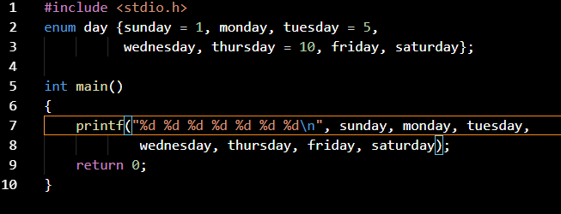
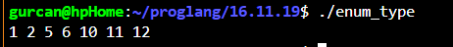
Example : C - enum
45

Slide 47
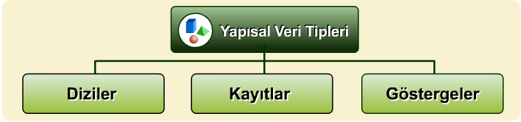
6.3. YAPISAL VERİ TİPLERİ
<number>
Yapısal (structured) tipler ilkel tiplerden oluşur ve bellekte bir dizi yerleşimde saklanırlar. Diziler, kayıtlar ve göstergeler yapısal veri tiplerini oluşturmaktadır.

Slide 48
6.3.1. Diziler (Arrays)
48
Diziler (Arrays)
Bir dizi, homojen veri elemanlarının bir kümesidir, elemanlardan her biri kümedeki birinci elemana göre olan pozisyonuyla tanımlanır.
Örnek: C: int aa[4][3][7];
sum += aa[i][j][k];

Slide 49
6.3.1.1. Dizi indisleme
48
İndisleme, indisler (subscripting) ile dizi elemanlarını birbirlerine eşler.
array_name (index_value_list) → an element
İndis sözdizimi (syntax):
FORTRAN, PL/I, Ada parantez ( ) kullanır
Birçok diğer diller kare parantez [ ] kullanır
Dizi indis tipleri:
FORTRAN, C, C#, Java – sadece “integer”
Pascal – Her türlü sıralı tip (integer, boolean, char, enum)
Ada – integer veya enum (boolean ve char dahil)

Slide 50
6.3.1.5. Dizi ilklendirme
50
Dizi başlangıcı, genellikle dizi elemanlarının bellekte saklandığı sıra ile sıralanmış olarak konulan değerlerin listesidir.
Bazı diller dizi başlangıcına izin verir.
C, C++, Java, C#
int list [] = {4, 5, 7, 83}
C ve C++ da karakter stringleri
char name [] = “freddie”;
C ve C++da pointerlar ile string dizileri
char *names [] = {“Bob”, “Jake”, “Joe”];
Java String nesneleri
String[] names = {“Bob”, “Jake”, “Joe”};
Python
List comprehensions
list = [x ** 2 for x in range(12) if x % 3 == 0]
puts [0, 9, 36, 81] in list

Slide 51
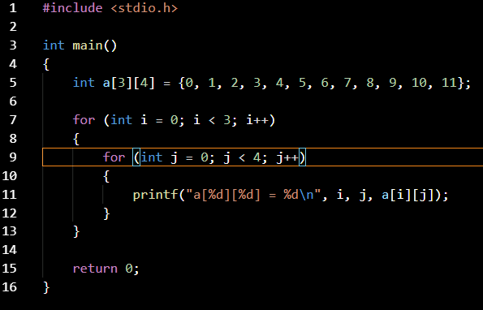
Example : C - array
50

Slide 52
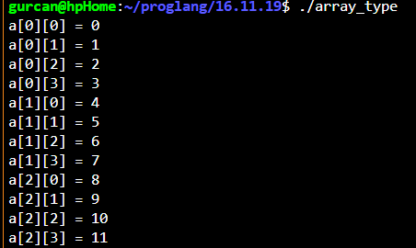
Example : C - array
<number>

Slide 53
6.3.1.6. Heterojen Dizi
53
Heterojen dizi, elemanları aynı tipten olması gerekmeyen dizilerdir.
Perl, Python, JavaScript ve Ruby tarafından desteklenir.
Diğer dillerde heterojen diziler yerine struct (yapılar) kullanılır, fakat yapılar heterojen diziyi tam manasıyla karşılayamazlar.
Notes:
<number>

Slide 54
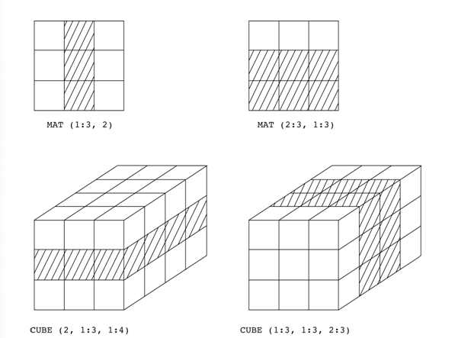
6.3.1.9. Kesitler
<number>
Kesitler (slices)
Kesit (slice), bir dizininin bir kısım altyapısıdır (substructure) ; bir referanslama mekanizmasından fazla bir şey değildir
Kesitler (slices) sadece dizi işlemleri olan diller için kullanışlıdır.
MAT = CUBE(:,:,2) // cube dizininin ikinci dilimini mat’a koyar.
Notes:
<number>

Slide 55
6.3.1.9.1. Kesit Örnekleri
55
Python
vector = [2, 4, 6, 8, 10, 12, 14, 16]
mat = [[1, 2, 3], [4, 5, 6], [7, 8, 9]]
vector [3:6] dizinin 3 elemanını temsil eder.
mat[0][0:2] dizinin ilk satırındaki ilk elemandan 3.
elemana kadar olanı gösterir.
Ruby slice metot olarak kesiti destekler.
list.slice(2, 2) örneğinde 2. elemandan 4.
elemana kadar olanları kapsar.
Notes:
<number>

Slide 56
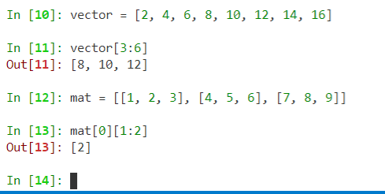
Example : Python - slice
55

Slide 57
6.3.1.10.Demet (Tuple) Tipi
57
Demet veri tipi kayıt veri tipine benzeyen bir veri tipidir.
Python, ML, F#, C# (.Net 4.0 ile birlikte)’ta kullanılır. Fonksiyonlara birden fazla değer döndürür.
Python
Listelerle yakından ilişkilidir ama değiştirilemez (immutable)
Demet oluşturma :
myTuple = (3, 5.8, ′apple′)
+ operatörünü kullanır ve del komutuyla silinir.

Slide 58
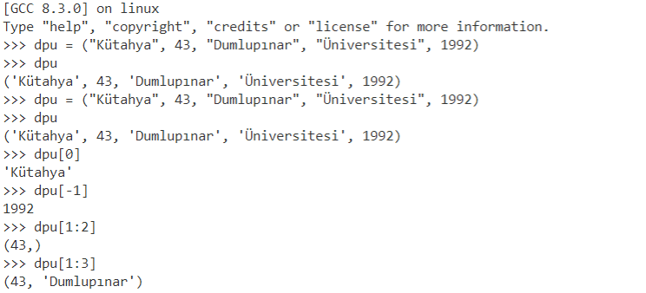
Example : Python - tuple
57
Notes:
<number>

Slide 59
6.3.1.11. Liste Tipleri
59
F# Listeler
ML dilindeki liste yapısına benzer, yalnızca elemanların ayrılmasıyla hd ve tl metotları List sınıfının içinde yer alır
Python Listeler
Liste veri tipi genelde python dizileri olarak sunulur
Genelde LISP, ML, F# ve Python listeleri birbirine benzer.
Listedeki elemanlar değişik veri tiplerinden olabilir
Liste oluşturulması aşağıdaki gibidir.
myList = [3, 5.8, "grape"]

Slide 60
6.3.1.11. Liste Tipleri
60
Python Listeler (devamı)
Liste indisi “0”dan başlar ve sonradan değiştirilebilir.
x = myList[1] x’ e 5.8 atar
Liste elemanları del komutuyla silinir.
del myList[1]
Liste anlamları – küme gösterimiyle temsil edilebilir.
[x * x for x in range(6) if x % 3 == 0]
range(12) creates [0, 1, 2, 3, 4, 5, 6]
Constructed list: [0, 9, 36]

Slide 61
6.3.1.11. Liste Tipleri
61
Haskell’in Liste Anlamları
Orjinal
[n * n | n <- [1..10]]
F#’in Liste Anlamları
let myArray = [|for i in 1 .. 5 -> [i * i) |]
C# ve Java dilleri de listeleri destekler. Kendi dinamik koleksiyonlarında List ve ArrayList adında sınıfları vardır.

Slide 62
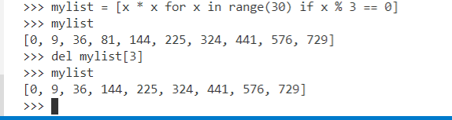
Example : Python - list
61

Slide 63
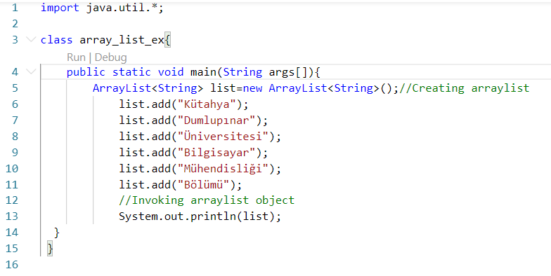
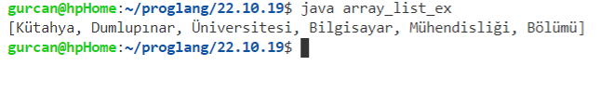
Example : java - arraylist
<number>

Slide 64
6.3.1.14. İlişkili Diziler
<number>
Anahtar
Ör: bir e-posta adresi
İlişkili Dizi
Değer
Ör: bir öğrenci adı
Bir ilişkili dizi (associative array), kendisiyle aynı sayıdaki anahtar denilen değerlerle indekslenmiş rassal verilerdir.
Anahtar değerlerinden bir kıyım (çırpı, özüt) (hash) algoritması ile değerler bulunur.
Tasarım Problemleri:
1. Dizi elemanlarına referansın şekli nedir?
2. Boyut statik midir yoksa dinamik mi?
Notes:
<number>

Slide 65
6.3.1.14. İlişkili Diziler
65
Perl’de İlişkili Diziler
Değişkenler % ile başlar. Boyu değişkendir.
Sabit değerler parantez arasına yazılır
%YuksekSicakliklar = (“Pazartesi” => 45, “Salı” => 49,…);
İndisleme küme parantezleri ve anahtar verilerle ($) yapılır.
$hi_temps{"Wed"} = 83;
Elemanlar delete komutuyla silinir.
delete $hi_temps{"Tue"};
Diziyi tamamen boşaltmak için
@YuksekSicakliklar = ();
PHP dizilimleri hem normal hem ilişkili dizilimlerdir.
Eğer dizilimde arama yapılacaksa ilişkili dizilimler çok verimlidir. Sıralı erişim için normal dizilim kullanılmalıdır.
Notes:
<number>

Slide 66
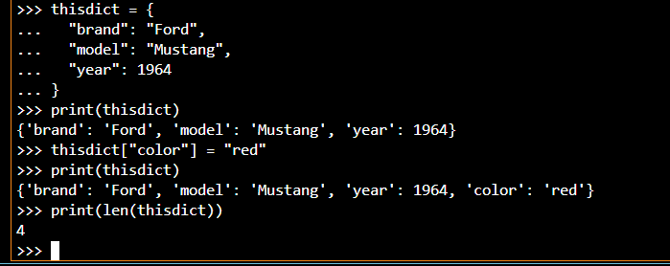
Example : Python - Dictionary
65

Slide 67
6.3.2. Record (Kayıt) Tipi
67
Bir sınıftaki öğrencilerin hem numara, hem ad-soyad hem de adreslerinin tutulması için 3 ayrı diziye gereksinim vardır.
Kayıt tipi, programlardaki bu tür gereksinimleri karşılamak için tasarlanmıştır.
Kayıt (record) tipi, her elemanın ismiyle ayırt edildiği heterojen veri elemanları topluluğudur. İlk olarak COBOL'da tanıtılan kayıt tipi, daha sonra çoğu programlama dilinde yer almıştır.
Tasarım sorunları:
1. Referansların şekli nasıl olacak?
2. Hangi birim işlemleri tanımlanacak?

Slide 68
6.3.2. Record (Kayıt) Tipi
68
Diziler ve kayıtlar arasındaki en temel fark, dizilerde homojen elemanların, kayıtlarda ise heterojen elemanların bulunmasıdır.
Bunun sonucu olarak, kayıtlardaki sahalara indislerle değil, her sahayı gösteren tanımlayıcılarla ulaşılmaktadır. (örneğin; ogrenci.adsoyad gibi).
Kayıt sahaları, dizilerde olduğu gibi homojen olmak zorunda olmadıkları için, saha tipleri seçiminde kayıtlar, dizilerden daha fazla esneklik sunarlar.
Dizi elemanlarına erişim kayıt alanlarına erişimden daha yavaştır, çünkü altsimgeler (subscripts) dinamiktir (alan adları (field names) statiktir).

Slide 69
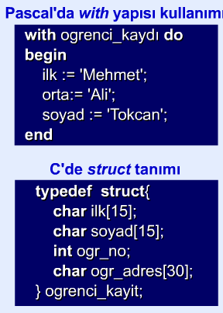
6.3.2.2. Pascal ve C' de Kayıt Sahalarına Başvuru
69
Pascal' da Kayıt Sahalarına Başvuru:
Pascal, kayıt sahaları için tam başvuru yerine kullanılabilecek bir yöntem sağlar. Bu yöntemde bir kaydın sahalarına başvuru için with yapısı kullanılır. Yandaki şekil bu kullanımı, ilk, orta ve soyad sahalarını bulunduran öğrenci_kaydı isimli kayıt üzerinde örneklemektedir.
C'de Kayıt Sahalarına Başvuru:
C'de kayıtlar, structure olarak adlandırılır ve Pascal'daki record yapısı ile benzer özellikler taşır. Yandaki şekilde verilen tanım, COBOL'da verilen kayıt tanımı ile aynı yapıdadır.
Şekilde görülen struct tanımından sonra, C'de bu tipte değişkenler tanımlanabilir.
Örnek; ogrenci_kayit ogrenci;

Slide 70
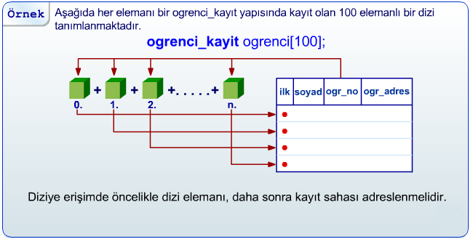
6.3.2.2. Pascal ve C' de Kayıt Sahalarına Başvuru
70
C'de bir kayıt, bir dizi elemanı da olabilir. Bu durumda, dizinin her elemanı kayıtta bulunan her bileşeni içerir.

Slide 71
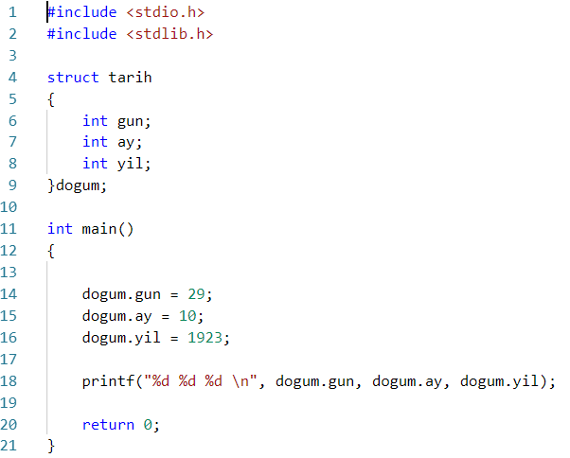

Example : C - struct
<number>

Slide 72
6.3.3. Union (Bileşim) Tipi
72
Bir programın çalışması boyunca farklı değerler saklayabilen bileşim (union) tipi, kayıt tipinin özel bir şekli olarak görülebilir.
Bir programda veya fonksiyonda değişkenlerin aynı bellek alanını paylaşması için ortaklık bildirimi bileşim (union) deyimi ile yapılır. Bu da belleğin daha verimli kullanılmasına imkan verir.
Bileşim tipinin tasarımı ve bileşim tipinde tip denetimi, programlama dillerinde çeşitli biçimlerde işlenmiştir.
Örneğin Pascal'da bileşim tipi, kayıt yapısı ile bütünleşmiş ve değişken kayıt (record variant) olarak adlandırılmıştır. Değişken kayıtlar, bazı ortak özellikleri olan ancak tüm özellikleri ortak olmayan nesneleri göstermeye yarar.
Tasarım problemleri:
1. Bir tip kontrolü yapılacaksa, nasıl bir kontrol yapılacak? Bu kontrolün dinamik olması zorunlu mu?
2. Tutanaklarla bütünleşmeli midir?

Slide 73
6.3.3. Union (Bileşim) Tipi
73
C'de bileşim tipi, union ile yapılır. Örneğin:
union paylas{ double f;int i;char kr; };
Yukarıdaki bildirim yapıldığında, değişkenler için bellekte bir yer ayrılmaz. Değişken bildirimi:
union paylas bir, iki;
şeklinde yapılır.
Üyelere erişmek aşağıdaki gibi olur:
bir.kr= 'A'; iki.f = 3.14; bir.i = 2000;
C derleyicisi union yapılar için bellekte yer ayıracağı zaman, her zaman en geniş elemanın saklanabileceği kadar yer ayırır (yukarıdaki örnekte double için 8 byte)

Slide 74


Slide 75


Slide 76

6.3.3. Union (Bileşim) Tipi
76
Union tip Ada hariç diğer bütün diller için potansiyel olarak güvensiz yapılardır.
Tip kontrolüne izin vermezler.
Java ve C# unionları desteklemez.
Artık programlama dillerinde güvenlik önemlidir.

Slide 77

6.3.5. Pointer (Gösterge) Tipi
77
Gösterge (pointer) tipi, belirli bir veriyi içermek yerine başka bir veriye başvuru amacıyla kullanılır. Bu nedenle, hem ilkel tiplerden hem de yapısal tiplerden farklı bir veri tipidir. Bir gösterge tipi sadece bellek adreslerinden oluşan değerler ve boş (null) değerini içerebilen bir tiptir.
Gösterge tipindeki değerler, gösterdikleri veriden bağımsız olarak sabit bir büyüklüktedirler ve genellikle tek bir bellek yerine sığarlar.

Slide 78


Example : C - pointer
<number>

Slide 79
<number>
int n = 11;
int *q, *r, *h;
q = &n; r = NULL;
h = (int *)malloc(sizeof(int));
*h = 33;
int m = *h;
n
11
q
r
NULL
h
…
33
Geri havale (dolaylı referans)

Slide 80

6.3.5. Pointer (Gösterge) Tipi
80

Slide 81

6.3.5.3. Gösterge Aritmetiği
81
C ve C++'da gösterge değişkenler ile gösterge aritmetiği yapılabilir.
Yandaki örnekte verilen deyiminin anlamı, goster değişkenine artıs değişkeninin değerinin eklenmesi değil, artıs değişkeninin değerinin, goster in işaret ettiği adresteki elemanın bellekte kapladığı yer kadar ölçeklenmesi ve daha sonra goster in değerinin artırılmasıdır.
Örneğin, goster, bellekte iki sekizli (byte) kaplayan bir nesneyi işaret ediyorsa, artıs ın değeri 2 ile carpılır ve bu değer, goster in değerine eklenir.

Slide 82

6.3.5.3. Gösterge Aritmetiği
82
Gösterge aritmetiğinin gerçekleştirilebilmesi, özellikle dizilerle ilgili işlemlerde yararlıdır. C ve C++'da, dizilerin indislerinin alt sınırı her zaman sıfırdır. Bir dizi ismi, indisler kullanılmadan programda yer aldığında, dizinin ilk elemanının adresini belirtir.

Slide 83

6.3.5.3. Gösterge Aritmetiği
83

Slide 84

Example : C - pointer
<number>

Slide 85

Example : C - pointer
<number>

Slide 86

6.3.5.4. Gösterge Veri Tipi Sorunları
86
Gösterge veri tipinin sorunları iki başlık altında toplanabilir:
Gösterge değişkenlerini içeren ilk yüksek düzeyli programlama dili PL/I'dır. PL/I'da, bir gösterge değişkenin gösterebileceği elemanların veri tipi sınırlanmamıştır. Bu durumda, gösterge kullanımlarında durağan tip denetimi yapılamadığı için, programların güvenilirliği azalmıştır. Bu nedenle, sonraki programlama dillerinde gösterge değişkenlerin gösterebildikleri veri tipleri tek bir veri tipi ile sınırlanmıştır.

Slide 87

6.3.5.4. Gösterge Veri Tipi Sorunları
87
Örneğin C'de bir gösterge değişken tanımlanırken, adresini tutabileceği değişken tipi de belirtilmelidir.

Slide 88
6.3.5.4.1. Dangling Pointer (Sallanan Gösterge)
88
Bir gösterge değişkenin gösterdiği adreste geçerli veri olmaması durumu, göstergenin serbest bırakılmış bir dinamik yığın değişkene işaret etmesi ile oluşur. Serbest bırakılmış bir bellek adresini gösteren değişkene sallanan gösterge (dangling pointer) denir. Bir göstericinin gösterdiği belleğin bir şekilde sisteme iade edildiği durumdur.
Pascal, C, C++ ve Java'da Sallanan Gösterge:
Pascal'da, yığın değiştirilebilir değişkenler new ile oluşturulur ve dispose ile yok edilirler. Pascal'da gösterge değişkenler, sadece değiştirilebilir yığın değişkenlere erişmek için kullanılırlar. Ancak Pascal'da dispose deyimi bir değişkeni gösteren tüm gösterge değişkenleri düzenlenmediği için sallanan göstergeler oluşabilir.

Slide 89

6.3.5.4.1. Dangling Pointer (Sallanan Gösterge)
89
Benzer şekilde C ve C++'da da sallanan gösterge sorunu vardır. C'de sallanan gösterge oluşumu yandaki şekilde görülmektedir.
Başka bir örnek verelim:
int* f () { int fv = 42; return &fv; }
Aşağıdaki kod gösterici dönen f’i çağırır, sonucu bir gösterici değişkene koyar, sonra bunu değiştirmeye çalışır.
int* p = f(); *p = 0;
Fakat göstericinin gösterdiği fv f’nin içinde tanımlıdır, f’nin yaşamı bitince onun bellekte kullandığı yer de iade edilmiştir, bu şekilde kullanılması beklenmedik sonuçlar doğurur.
Java'da ise gösterge veri tipine dilde yer verilmeyerek, güvenilirlik problemlerinin önlenmesi amaçlanmıştır.

Slide 90

Example : C - Dangling pointers - 1
Notes:
Benzer şekilde C ve C++'da da sallanan gösterge sorunu vardır. C'de sallanan gösterge oluşumu yandaki şekilde görülmektedir
<number>

Slide 91

Example : C - Dangling pointers - 1
Notes:
Benzer şekilde C ve C++'da da sallanan gösterge sorunu vardır. C'de sallanan gösterge oluşumu yandaki şekilde görülmektedir
<number>

Slide 92

Example : C - Dangling pointers - 2
<number>

Slide 93

Example : C - Dangling pointers - 2
<number>

Slide 94

6.3.5.4.2. Bellek Sızıntısı
94

Slide 95

Example : C - Lost heap-dynamic variable

Slide 96

Example : C - Lost heap-dynamic variable

Slide 97

6.3.5.5. Dillerde göstericiler
97
C ve C++

Slide 98

Example : C - void *

Slide 99

Example : C - void *

Slide 100
6.3.5.5. Referans Tipi
100
C + + formal parametreleri için öncelikle kullanılan bir başvuru türü denilen gösterge türü özel bir tür içerir.
Avantajı: Hem referans değerini hem de veri değerini verebilir.
Java C++’in referans değerini uzatarak göstergelerin sadece referans değeri tutmasını sağlar.
Referanslar yerine adresleri olmaktan çok, nesnelere başvurular vardır.
Örtülü olarak başvuru çözülen sabit göstericilerdir.
Sabit olduklarından bir değişkenin adresiyle başlatılmaları gerekir ve daha sonra da bu adres değişemez.
Referans tip değişken çağıran fonksiyonda tanımlanınca, çağıran ve çağrılan arasında iki yönlü haberleşme olanağı sağlar. Aynı amaçla göstericiler de kullanılabilir ama bunların başvuru çözümlerinin açıkça yapılması gerekir ki programın okunabilirliğini azaltır.
C# hem Java’nın nesne modelini hem de C++’nın referans modelini kullanmaktadır.
Referans tip değişkenler “ve” işareti ile başlar:
int result;
int &ref_result = result;
…
ref_result = 100;
Notes:
<number>
https://stackoverflow.com/questions/57483/what-are-the-differences-between-a-pointer-variable-and-a-reference-variable-in
C++ added the so-called reference variables (or references in short). A reference is an alias, or an alternate name to an existing variable. For example, suppose you make peter a reference (alias) to paul, you can refer to the person as either peter or paul.
Recall that C/C++ use & to denote the address-of operator in an expression. C++ assigns an additional meaning to & in declaration to declare a reference variable.
The meaning of symbol & is different in an expression and in a declaration. When it is used in an expression, & denotes the address-of operator, which returns the address of a variable, e.g., if number is an int variable, &number returns the address of the variable number (this has been described in the above section).
Howeve, when & is used in a declaration (including function formal parameters), it is part of the type identifier and is used to declare a reference variable (or reference or alias or alternate name). It is used to provide another name, or another reference, or alias to an existing variable.
The syntax is as follow

Slide 101

Example: C++ - reference
100
Notes:
<number>

Slide 102

Example: C++ - reference
<number>

Slide 103
6.3.5.5. Referans Tipi
<number>
Java – Sadece referans tip göstericiler bulunur.
C++ referans tiplerinden geliştirilmiştir.
Sınıf nesnelerini gösterirler (yığın bellekte duran).
Bu nedenle gösterici aritmetiği yoktur.
Kullanılmayan belleği sisteme iade eden açık bir komut yoktur, bunun yerine çöp toplama kullanılır.
Bu nedenle sallanan referanslar da yoktur.
Referans çözme her zaman örtülüdür (implicit).
C++’dan farklı olarak gösterdiği nesneler değişebilir.
Örnekte “String” standart Java sınıfı (class):
String str1;
…
str1 = “Bu bir dizgidir”;
İlk satırda str1 bir dizgi nesnesine referans tip gösterici olarak tanımlanıyor. Başlangıç değeri “null”. Daha sonra “Bu bir dizgidir” nesnesini gösterecek atama yapılıyor.

Slide 104


103

Slide 105
6.3.5.5. Referans Tipi
<number>
C# – Java referans tip göstericiler, C++ göstericilerle birlikte bulunur.
Ancak kullanılmaları istenmez.
Kullanan “metot”ların “unsafe” olarak tanımlanması gerekir.
Esas olarak C ve C++ kodları ile birlikte çalışabilmeleri için konulmuştur.

Slide 106

Pointer vs. Referans Tipi

Slide 107
6.4. KUVVETLİ TİPLEME
107
Kuvvetli tipleme (strong typing), farklı veri tiplerinin farklı soyutlamaları göstermeleri nedeniyle etkileşimlerinin kısıtlanmasıdır.
Bir programlama dilinin kuvvetli tipli (strongly typed) bir dil olarak nitelenmesi için, dilin tüm tip hatalarını yakalaması gereklidir.
Kuvvetli tiplemenin sağlandığı bir programlama dilinde derleyici, her değişken ve her ifadenin tipinin belirlenebilmesi için kurallar içerir. Bu kurala göre, kuvvetli tipleme, eş olmayan tipleri birbirlerine atamaya ve yordam çağırımlarında gerçek-resmi parametre bağlamalarına izin vermez. Az sayıdaki zorunlu dönüşümler (coercion), istisnai durumlar olarak nitelendirilir.

Slide 108

6.4. KUVVETLİ TİPLEME
108
Popüler programlama dillerinin kuvvetli tipleme açısından özellikleri aşağıda özetlenmiştir:
C ve C++, kuvvetli tiplemeyi gerçekleştirmemektedirler.
Programlama dilleri alanına, kuvvetli tiplemeyi tanıtan dil Pascal'dır. Pascal, kuvvetli tiplemeyi sağlamaya yakın bir dil olmakla birlikte, tam olarak kuvvetli tipli bir dil olarak kabul edilmemektedir.

Slide 109

6.5. TİP DENETİMİ
109
Bir işlemcinin (operator) işlenenlerinin (operand) birbirleriyle uyumlu tipler olduğunun denetlenmesi, tip denetimi olarak adlandırılmaktadır.
Bir programlama dilinin güvenilirliğini önemli derecede etkileyen tip denetimi, dildeki tüm değişkenler için durağan tip bağlama uygulanıyorsa, durağan olarak gerçekleştirilebilir. Eğer programlama dilinde dinamik tip bağlama gerçekleştiriliyorsa, tip denetimi çalışma zamanında yapılmalıdır..

Slide 110
Kaynaklar
110
Roberto Sebesta, Concepts Of Programming Languages, International 10th Edition 2013
David Watt, Programming Language Design Concepts, 2004
Michael Scott, Programming Languages Pragmatics, Third Edition, 2009
Zeynep Orhan, Programlama Dilleri Ders Notları
Mustafa Şahin, Programlama Dilleri Ders Notları
Ahmet Yesevi Üniversitesi, Programlama Dilleri Uzaktan Eğitim Notları
Erkan Tanyıldızı, Programlama Dilleri Ders Notları
Tuğrul Yılmaz, Programlama Dilleri Ders Notları
David Evans, Programming Languages Lecture Notes
Oscar Nierstrasz, Programming Languages Lecture Notes

